Slide 1

HOẠT ĐỘNG TRẢI NGHIỆM
NGHỀ NÀO TÍNH ẤY

Slide 2
Yêu cầu cần đạt
Nêu được một số đức tính của bố,mẹ,người thân liên quan đến nghề nghiệp của họ.

Slide 3

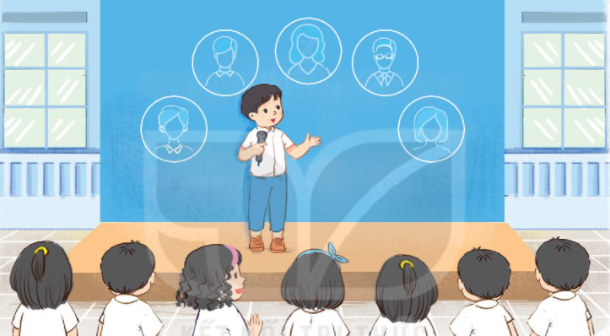
Sinh hoạt dưới cờ
Hát, đọc thơ về nghề nghiệp.

Slide 4
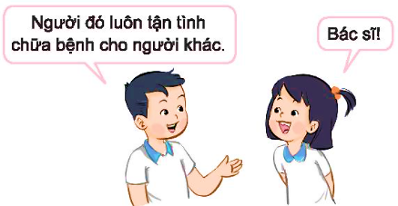
Chơi trò Đoán nghề nghiệp qua tính cách.
Nghe hướng dẫn cách chơi.
Chơi trò chơi.

Slide 5


2. Chia sẻ về những đức tính của bố mẹ em liên quan đến nghề nghiệp của họ.
- Kể những đức tính của bố mẹ em.
- Nêu những đức tính mà em muốn học tập.

Slide 6
Hoạt động sau giờ học

Slide 7

Hỏi thêm bố mẹ về những đức tính cần thiết đối với nghề của họ.

Slide 8
Yêu cầu cần đạt
Nêu được một số đức tính của bố,mẹ,người thân liên quan đến nghề nghiệp của họ.

Slide 9
TẠM BIỆT
VÀ
HẸN GẶP LẠI

